Slide 1


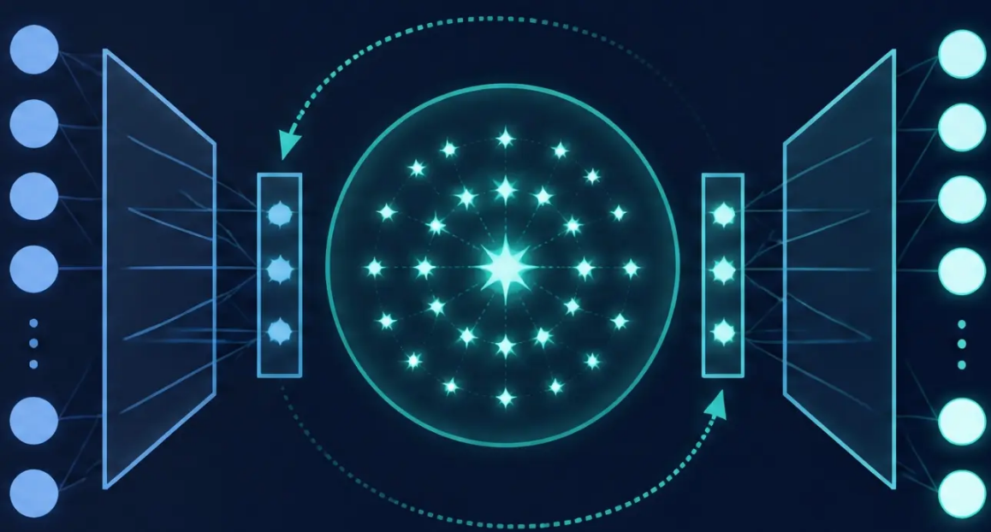

MemAE
Memorarea Normalității
pentru Detectarea Anomaliilor
O prezentare a metodei Memory-augmented
Deep Autoencoder pentru detectarea nesupervizată
a anomaliilor, bazată pe lucrarea originală
din anul 2019.
Gugu Bianca
Lucrare originală: Gong et al., ICCV 2019
Bureacă Angela-Emilia
Prezentare · Iunie 2026
Notes:
„Bună ziua. Prezentarea noastră de astăzi este despre articolul MemAE – Memorizing Normality to Detect Anomaly, publicat în 2019 de Dong Gong și colegii săi, care propune MemAE, adică un autoencoder augmentat cu memorie pentru detecția nesupervizată de anomalii.
Tema centrală este detectarea nesupervizată a anomaliilor — adică să identificăm automat ce este neobișnuit într-un set de date, fără să avem exemple de anomalii la antrenare. Insa ideea prezentata care se diferentiaza de ceea ce exista este: în loc să lăsăm autoencoderul să reconstruiască orice, îl forțăm să reconstruiască printr-o memorie care a văzut doar tipare normale.

Slide 2
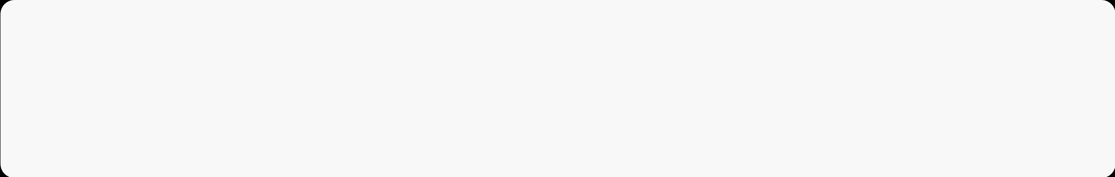
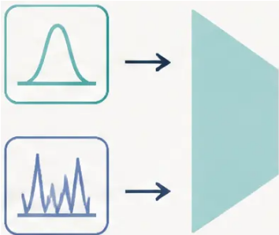
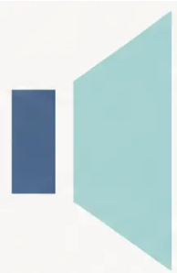
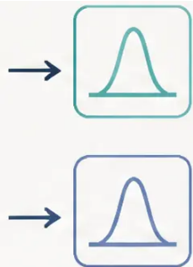


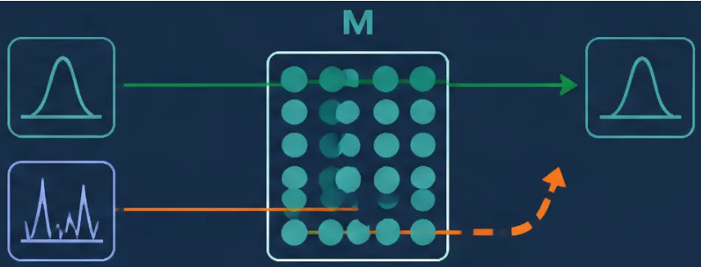
02 / 11 · Context & ipoteză
Contextul și ipoteza articolului
PROBLEMA
Intrare
normală
Eroare de
reconstrucție
mică
Autoencoderele clasice generalizează prea bine
Se antrenează pe date normale, dar reconstruiesc și anomaliile
Intrare
anormală
Eroare de
reconstrucție
mică
Eroarea de reconstrucție rămâne mică → semnal de anomalie pierdut
IPOTEZĂ
Soluția: un modul de memorie al normalității
Intrări normale → memoria returnează pattern-ul corect → eroare mică ✓
Intrări anormale → proiecție pe cel mai apropiat normal → eroare mare ✕
reconstrucție
normalizată
Memoria acționează ca un dicționar al normalității — înghețat la test-time.
Notes:
„Ca să înțelegem ce propun autorii, trebuie mai întâi să înțelegem problema pe care o rezolvă.
Abordarea clasică pentru detectarea anomaliilor cu deep learning folosește un autoencoder standard: antrenezi rețeaua pe date normale, iar la test, dacă eroarea de reconstrucție este mare, înseamnă că inputul este anormal. Logica pare corectă, nu?
Problema este că, în practică, autoencoderele generalizează prea bine. S-a observat — și autorii demonstrează asta experimental — că un autoencoder poate reconstitui fidel și intrări anormale, tocmai pentru că a învățat pattern-uri atât de generale încât se aplică și la anomalii. Practic, rețeaua devine prea deșteaptă și nu mai discriminează.
problema nu este doar scorul de reconstrucție, ci felul în care se obține reconstrucția. Un autoencoder clasic poate reconstrui bine o anomalie, deoarece decoderul învață o funcție generală de reconstrucție.
MemAE adaugă o constrângere: reconstrucția trebuie să treacă printr-o memorie care conține prototipuri ale normalității. Dacă inputul este anormal, modelul îl reconstruiește folosind cel mai apropiat normal, iar diferența dintre input și output devine mare.
Ipoteza articolului este următoarea: dacă forțăm reconstrucția să treacă printr-un modul de memorie care stochează exclusiv tipare normale prototipice, atunci:
Intrările normale vor fi reconstruite bine — memoria conține exact tiparul lor;
Intrările anormale vor fi proiectate pe cel mai apropiat tipar normal din memorie — rezultând o reconstrucție care diferă semnificativ de input — deci eroare mare.
Memoria funcționează ca un dicționar al normalității, înghetat în faza de test. Aceasta este contribuția fundamentală a lucrării."
Ideea centrală este foarte practică: dacă antrenăm doar pe date normale, vrem ca modelul să reconstruiască bine normalul, dar să reconstruiască prost anomaliile. Autorii arată că un autoencoder simplu poate generaliza prea bine și poate reconstrui inclusiv anomalii. MemAE încearcă să rezolve asta printr-o memorie care stochează prototipuri normale.

Slide 3


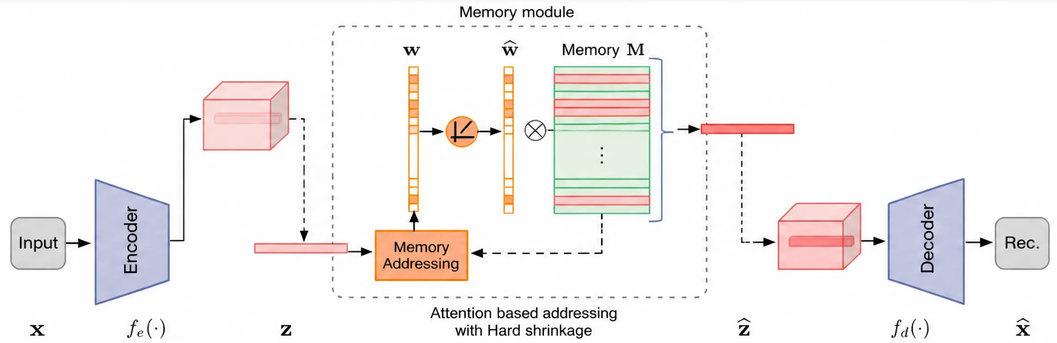
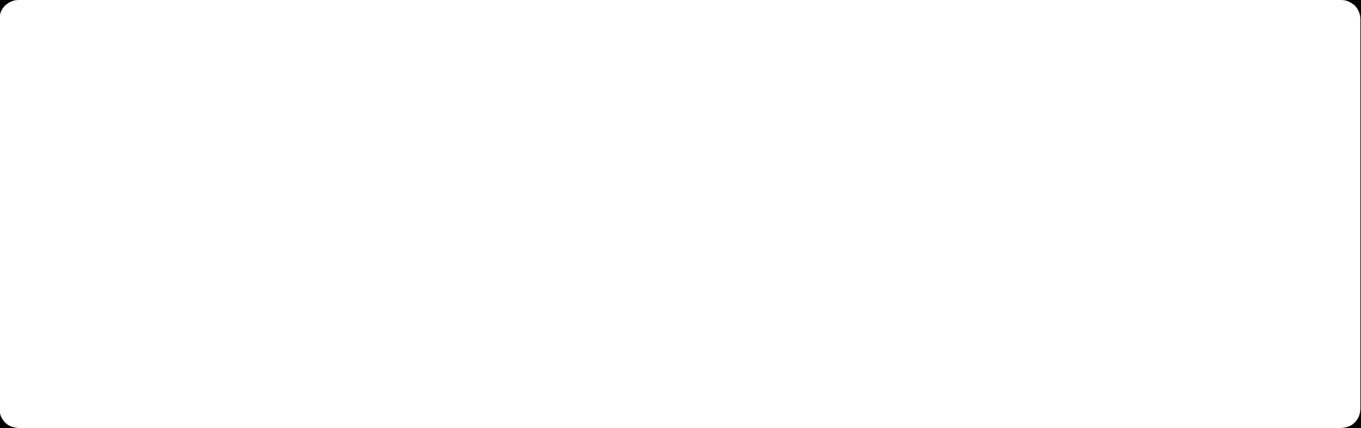
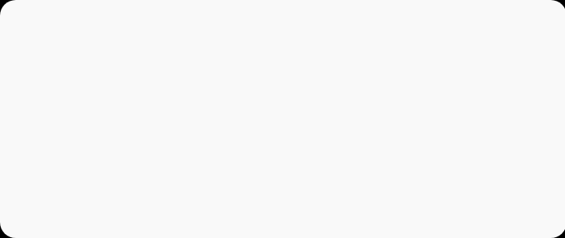
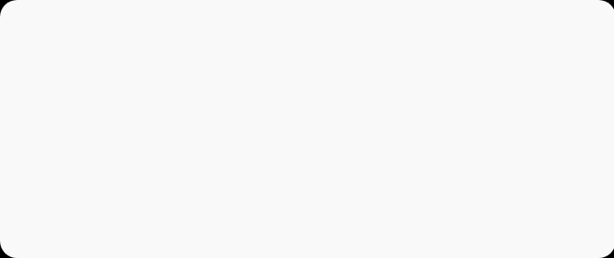

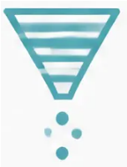
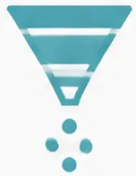

03 / 11 · Metodă
Arhitectura sistemului MemAE
Encoder fe(·)
Modul de Memorie M
Decoder fd(·)
Comprimă intrarea x în
reprezentarea latentă z –
query-ul pentru memorie.
Stochează N prototipuri normale.
La test, memoria este înghețată.
Reconstruiește x̂ din
ẑ = ŵ·M — combinație
sparsă de slot-uri.
Notes:
„MemAE are trei componente principale: un encoder, un modul de memorie și un decoder. Să le parcurgem pe rând.
Encoderul primește inputul x — poate fi o imagine, un clip video sau un vector de date — și îl comprimă într-o reprezentare latentă z. Ecuația este simplă: z egal fe de x. Important de reținut: z nu merge direct la decoder, cum s-ar întâmpla într-un autoencoder clasic. În schimb, z devine o interogare pentru modulul de memorie.
Modulul de memorie este o matrice M cu N linii, fiecare linie reprezentând un slot de memorie de dimensiune C. La antrenare, aceste slot-uri sunt actualizate prin backpropagation și ajung să codifice tiparele prototipice ale datelor normale. La test, memoria este înghețată.
Prin attention se calculează cât de relevant este fiecare slot pentru z. Dar autorii nu vor o combinație densă din toate sloturile, pentru că o combinație densă ar putea reconstrui și anomalii. De aceea aplică hard shrinkage: păstrează doar greutățile peste un prag. După renormalizare, se obține z pălărie, care intră în decoder
Decoderul primește ca input nu z original, ci ẑ — adică o combinație a slot-urilor de memorie recuperate — și produce reconstrucția x̂.
Structura exactă a encoderului și decoderului variază în funcție de tipul de date: convoluții 2D pentru imagini, convoluții 3D pentru video — unde inputul este un cuboid de 16 frame-uri consecutive — sau straturi fully-connected pentru date tabulare. Aceasta demonstrează generalitatea metodei."

Slide 4
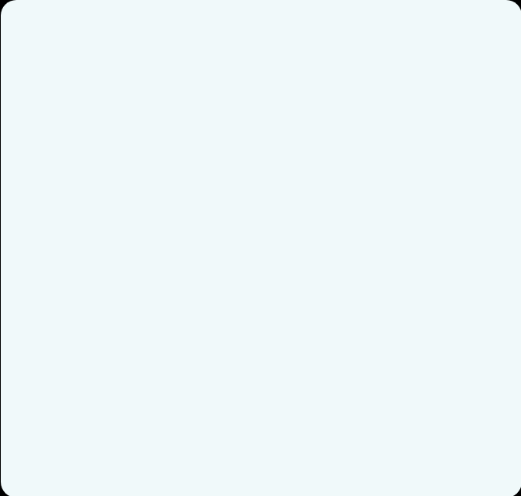
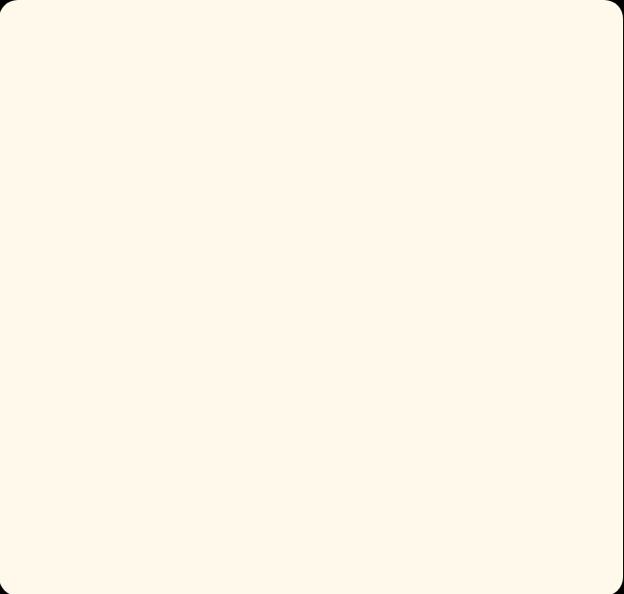
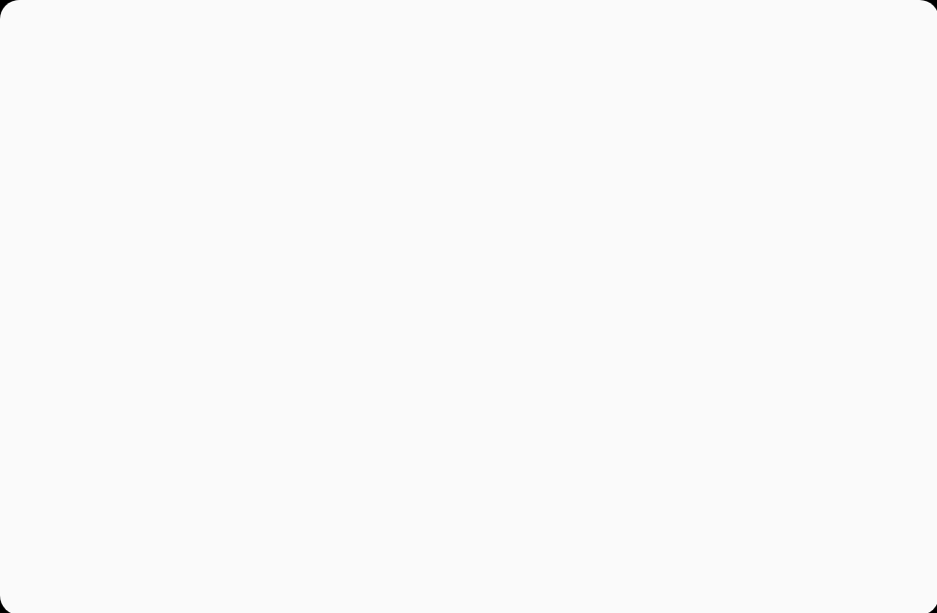


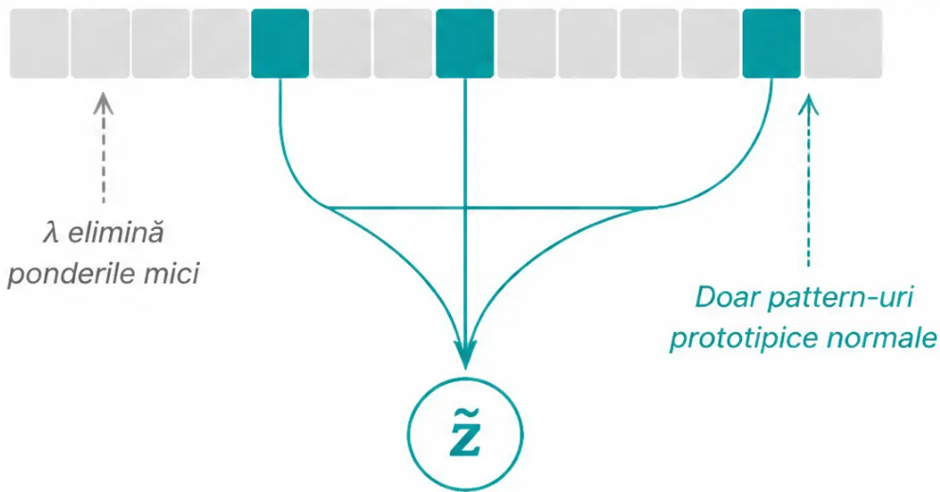
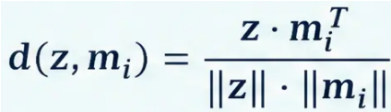
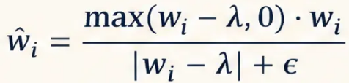


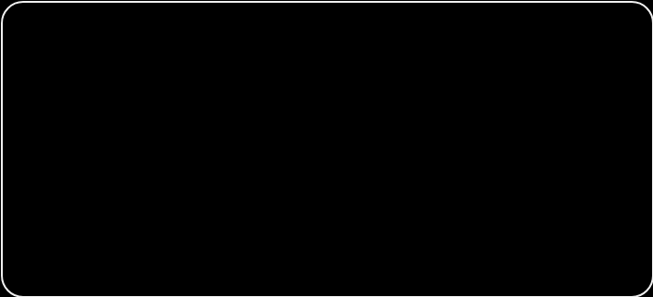
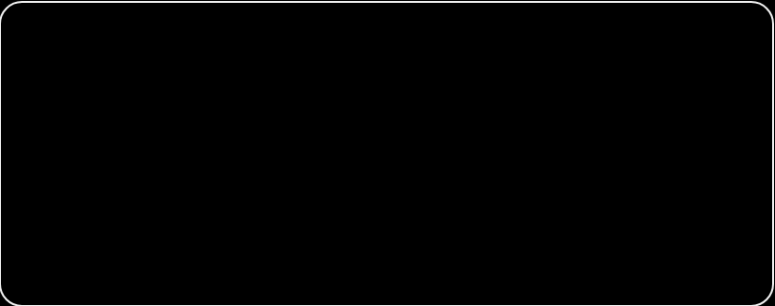
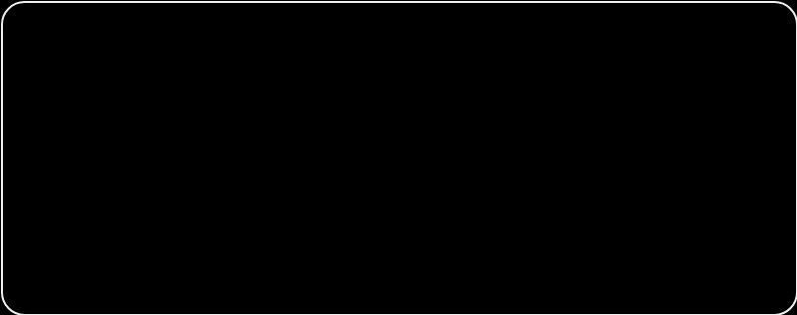





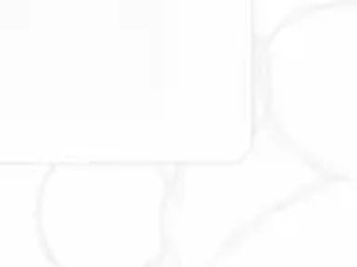
04 / 11 · Arhitectura MemAE
Modulul de memorie și hard shrinkage
Slot-uri de memorie (N)
Cosine similarity
Hard shrinkage
Similaritatea dintre query-ul z și
fiecare slot de memorie mi:
Elimină ponderile mici — activează
doar slot-urile cele mai relevante:
Ponderile softmax wi = exp(d) / Σj exp(d)
λ ∈ [1/N, 3/N] · Renormalizare:
Memorie înghețată la test
Adresare sparsă = Discriminare
Sparsitate dublă
Slot-urile nu se actualizează —
anomaliile nu pot fi memorate
Anomaliile activează slot-uri
greșite → reconstrucție divergentă
Hard shrinkage + Entropy loss
acționează complementar în
antrenare
Notes:
„Acum intram în detaliile tehnice ale modulului de memorie — aceasta este, de fapt, partea cea mai originală a articolului.
Cum se adresează memoria? Dat fiind query-ul z, calculăm un scor de similaritate cosinus între z și fiecare slot de memorie mi. Similaritatea cosinus normalizează vectorii, deci măsoară direcția nu magnitudinea.
Aplicăm softmax peste aceste scoruri și obținem ponderile de adresare w — un vector cu valori pozitive care sumează la 1.
Reprezentarea recuperată ẑ este suma ponderată a slot-urilor: ẑ egal suma de w ori M.
Problema cu adresarea densă: dacă w are multe valori mici dar nenule, o anomalie ar putea fi reconstruită printr-o combinație complexă de tipare normale. Adresa densă permite rețelei să interpoleze între slot-uri și să reconstruiască ceva apropiat de anomalie.
Soluția: Hard Shrinkage. Autorii propun un operator care setează la zero orice pondere wi mai mică decât un prag λ. Implementarea directă a acestei funcții discontinue nu este diferențiabilă, deci autorii o aproximează printr-o formulă continuă cu ReLU. Pragul λ este recomandat în intervalul 1/N până la 3/N.
Efectul este că la fiecare reconstrucție, numai câteva slot-uri sunt activate — cele mai relevante pentru inputul dat. Deci astfel, anomaliile nu pot fi acoperite de o combinație densă. Memoria este forțată să fie eficientă și explicită.
„Anomaliile activează slot-uri greșite → reconstrucție divergentă”.
Adică, dacă apare un exemplu anormal, nu mai poate fi reconstruit printr-o combinație densă de multe memorii; este forțat să aleagă câteva sloturi normale care nu îl reprezintă bine, iar eroarea de reconstrucție crește — exact ce dorești pentru detectarea anomaliilor.
Intuitiv: dacă ești antrenat să recunoști cifra '5', și îți vin în minte doar tipare de '5', nu poți reconstitui perfect o cifră '9'."

Slide 5

05 / 11 · Punctul slab pe care îl atacă articolul
Limitarea AE: „prea bun” la reconstrucție
Exemplul intuitiv folosit de autori: cifre MNIST
AE standard
MemAE
x → Encoder → z → Decoder → x̂
x → Encoder → z → Memorie normală → ẑ → Decoder → x̂
învață reprezentări latente utile pentru reconstrucție
poate reconstrui anomalii care seamănă local cu normalul
risc principal: anomalie cu eroare mică = False Negative
memoria stochează prototipuri ale normalului
atenția selectează doar câteva sloturi relevante
anomalia este reconstruită ca ceva normal → eroare mai mare
Exemplu din articol: când normalul este „5”, o intrare „9” este reconstruită de MemAE ca un „5”.
Notes:
Aici explic diferența conceptuală.
În AE standard, traseul este simplu: intrarea devine un vector latent și decoderul reconstruiește direct din acel vector. Dacă latentul păstrează destulă informație, decoderul poate reconstrui inclusiv o intrare anormală.
În MemAE, latentul este doar o interogare către memorie. Decoderul nu primește exact z, ci primește z pălărie, adică o combinație de sloturi de memorie. Cum memoria a fost învățată doar din date normale, reconstrucția tinde să fie o versiune normală.
Figura de jos este foarte bună pentru prezentare: modelele sunt antrenate pe cifra 5, iar intrarea este 9. AE reconstruiește mai aproape de input, dar MemAE reconstruiește ceva asemănător cu 5, deci eroarea pe inputul 9 devine mai vizibilă.

Slide 6
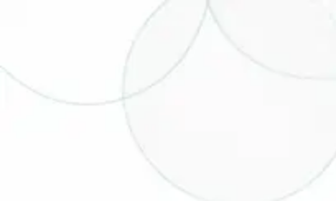




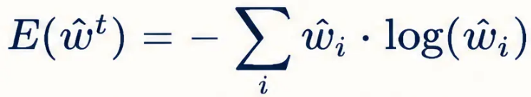

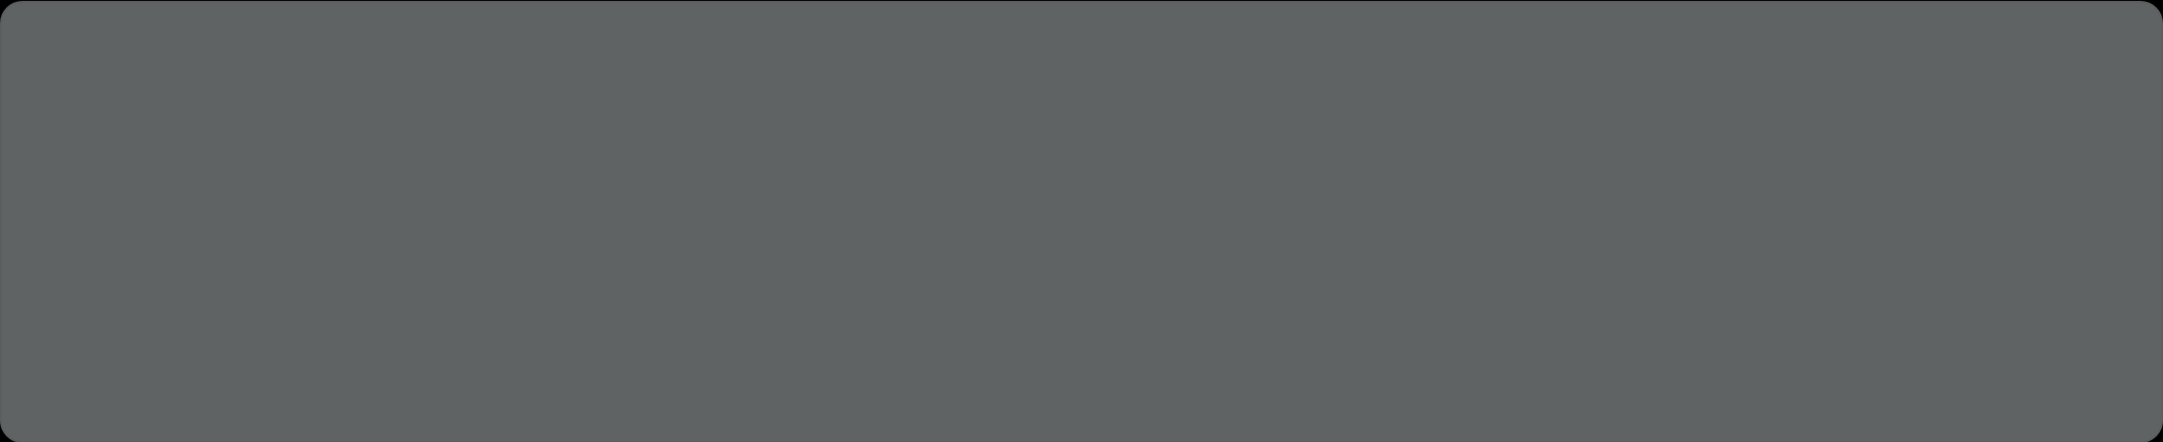
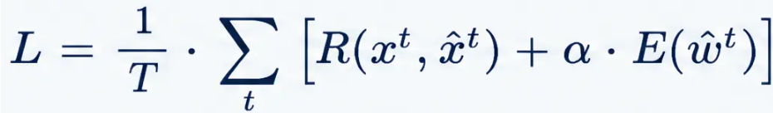
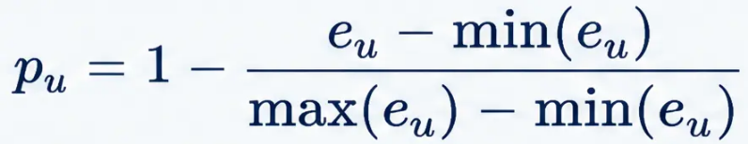






06 / 11 · Funcții de pierdere
Funcțiile de pierdere și scorarea
RECONSTRUCTION LOSS
Măsoară fidelitatea reconstrucției –
mare pentru anomalii, mică pentru date normale.
ENTROPY LOSS (SPARSITY)
Penalizează distribuțiile dense ale atenției –
forțează activarea unui număr mic de slot-uri.
Obiectiv(Loss total) - training
Normality Score - testing
Stabil pe toate seturile de date .
Hard Shrinkage + Entropy Loss → sparsitate dublă → anomalii nu pot fi reconstruite fidel.
Notes:
„MemAE se antrenează cu două funcții de pierdere.
Prima este Reconstruction Loss — simpla eroare pătratică medie, MSE, dintre inputul original și reconstrucție. Aceasta optimizează encoderul, decoderul și memoria să colaboreze cât mai bine pentru date normale, care obligă modelul să reconstruiască bine datele normale
A doua este Entropy Loss — și aceasta este cheia pentru sparsitate. Entropia Shannon a vectorului de ponderi ŵ este minimizată. Minimum de entropie înseamnă o distribuție concentrată — adică puține slot-uri active. Aceasta complementează hard shrinkage: în fazele timpurii de antrenare, când modelul nu a convercat încă, entropy loss ghidează modelul spre adresare sparsă chiar înainte ca shrinkage-ul să fie eficient. încurajează folosirea unui număr mic de sloturi din memorie.
Obiectivul/loss-ul total combină cei doi termeni: L egal media sumei dintre Reconstruction Loss și alpha ori Entropy Loss. Coeficientul alpha este setat la 0.0002 și funcționează bine pe toate seturile de date fără tuning suplimentar.
La test, nu mai avem loss, nu mai folosim loss-ul total pentru învățare; folosim doar eroarea de reconstrucție ca măsură a cât de anormal este un exemplu, apoi o normalizăm într-un scor de normalitate $p_{u}$. Nu mai optimizăm nimic. Parametrii sunt fixați.
Scorul de normalitate $p_{u}$nu este folosit pentru a reconstrui sau antrena modelul. El are un rol foarte simplu:
transformă eroarea de reconstrucție într-un scor ușor de interpretat între 0 și 1.
Folosim eroarea de reconstrucție a unui frame ca scor de anomalie. Aceasta este normalizată la intervalul 0-1 pentru a obține scorul de normalitate pu. Un pu aproape de 0 indică anomalie, aproape de 1 indică normal. Graficele din articol arată că scorul scade imediat când apare o anomalie în video."

Slide 7




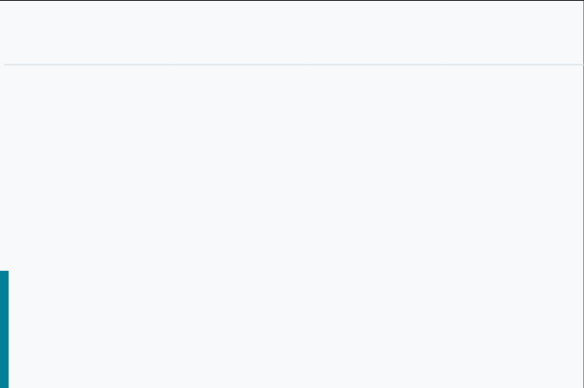
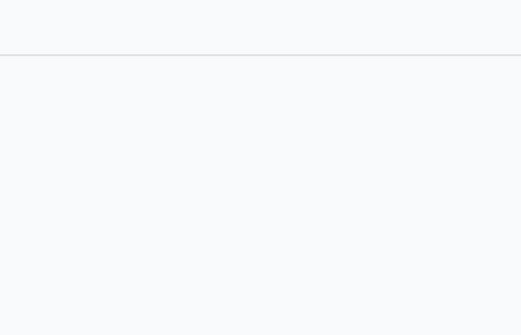



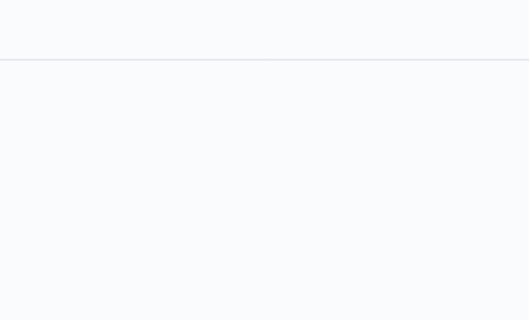




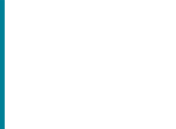





07 / 11 · Rezultate
Rezultate experimentale și metrici
MemAE obține performanțe de top pe toate cele trei domenii — imagini, video și cybersecurity
Imagini
Video
Cybersecurity
Metrică: AUC · Tabel 1
Metrică: AUC · Tabel 2
Metrică: P / R / F1 · Tabel 3
Metodă
MNIST
CIFAR-10
Metodă
Metodă
Prec.
Recall
F1
Ped2
Avenue
Shanghai
OC-SVM
OC-SVM
0.9499
0.5619
AE-Conv2D
0.746
0.852
0.795
0.850
0.800
0.609
StackRNN
VAE
0.9643
0.5725
0.922
0.817
0.680
AE baseline
0.954
0.849
0.728
DAGMM
0.930
0.944
0.937
0.9619
0.5706
Frame-Pred
AE baseline
MemAE-nonSpar
0.917
0.810
0.697
0.9725
0.6058
MemAE
0.941
0.833
0.712
MemAE
0.963
0.966
0.964
MemAE
0.9751
0.6088
38 fps · Overhead: neglijabil
Best: 0.9751 AUC
F1 = 0.9641 · Best în clasă
Notes:
În acest slide sunt sintetizate rezultatele experimentale pe cele trei direcții testate de autori: imagini, video și cybersecurity. Scopul lor nu a fost doar să arate că MemAE merge bine pe un singur dataset, ci că ideea de memorie a normalității este generală și poate fi aplicată pe tipuri diferite de date.
Pentru imaginile MNIST și CIFAR-10 se folosește metrica AUC. AUC înseamnă Area Under the ROC Curve și măsoară cât de bine separă modelul exemplele normale de cele anormale, indiferent de pragul ales. Asta este important în anomaly detection, pentru că modelul produce de obicei un scor continuu, de exemplu eroarea de reconstrucție, iar pragul de la care spunem „aceasta este anomalie” poate varia de la o aplicație la alta. Practic, un AUC mai mare înseamnă că modelul pune, în general, anomaliile mai sus ca scor de anomalie decât exemplele normale.
Pe imagini, MemAE obține 0.9751 AUC pe MNIST și 0.6088 pe CIFAR-10. Diferența dintre ele este normală: MNIST conține cifre simple, deci normalitatea este mai ușor de învățat, în timp ce CIFAR-10 are imagini color, obiecte variate și mult mai multă diversitate vizuală. Totuși, MemAE depășește autoencoderul simplu și varianta fără sparsitate, ceea ce arată că memoria ajută.
Pentru video se folosește tot AUC, deoarece și aici modelul produce un scor de anomalie pentru fiecare frame sau secvență. Dacă eroarea de reconstrucție este mare, frame-ul este mai probabil anormal. AUC este util pentru că evaluează performanța pe toate pragurile posibile, nu doar pe unul ales manual. Pe UCSD-Ped2, Avenue și ShanghaiTech, MemAE obține rezultate mai bune decât autoencoderul baseline. Este important de menționat că Frame-Pred are scoruri mai mari pe unele dataseturi, dar este o metodă specializată pentru video, care folosește informații precum predicția de frame-uri și optical flow. MemAE este mai general: folosește doar reconstrucția și memoria normalității.
Autorii raportează o viteză de aproximativ 38 de cadre pe secundă pe UCSD-Ped2, ceea ce arată că modulul de memorie nu adaugă un cost computațional semnificativ și metoda poate fi folosită aproape în timp real pentru supraveghere video.
În partea de cybersecurity, autorii folosesc Precision, Recall și F1, nu AUC. Aici evaluarea este formulată mai direct ca o problemă de detecție: câte atacuri sunt detectate corect și câte alarme false apar. Precision răspunde la întrebarea: dintre alarmele generate de model, câte sunt într-adevăr anomalii? Recall răspunde la întrebarea: dintre toate anomaliile reale, câte a găsit modelul? F1 combină cele două într-un singur scor, fiind util când vrem un echilibru între alarme false și anomalii ratate.
Rezultatul important este că MemAE are F1 de aproximativ 0.964, mai mare decât DAGMM și decât autoencoderul simplu. Asta sugerează că memoria nu ajută doar pe imagini sau video, ci și pe date tabulare de securitate. Concluzia slide-ului este că memoria și sparsitatea îmbunătățesc autoencoderul în mod consistent, iar metoda rămâne flexibilă pe mai multe tipuri de date.

Slide 8
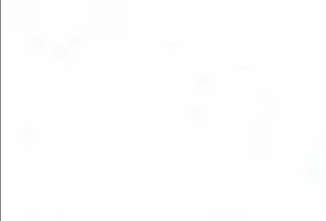
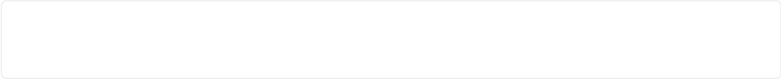

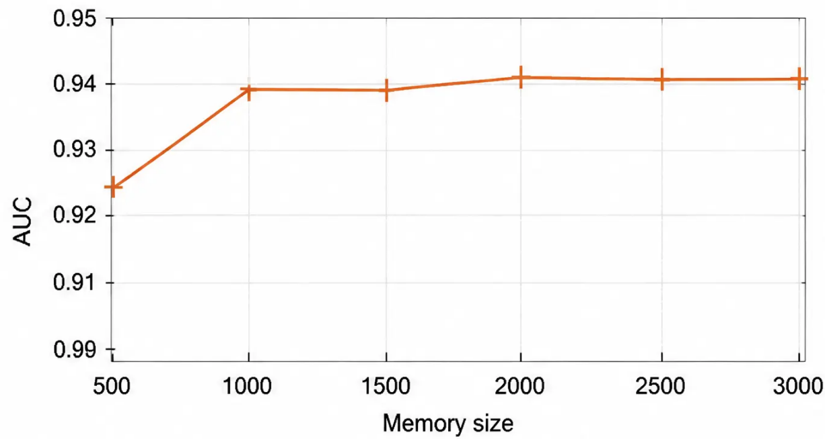
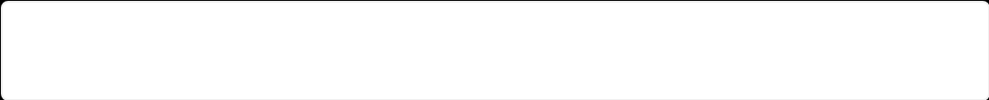
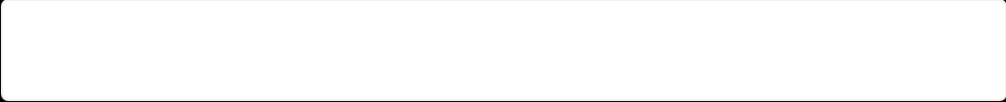
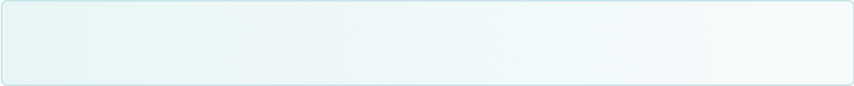
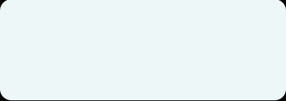
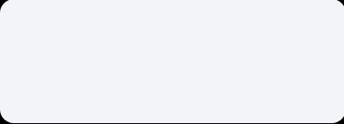


08 / 11 · Ablation studies și hiperparametri
Ablation studies și hiperparametri
Sensibilitate la Dimensiunea Memoriei N
AE (baseline) 0.9170
AE-ℓ₁ (sparse latent) 0.9286
MemAE-nonSpar 0.9293
MemAE fără Shrinkage 0.9324
MemAE fără Entropy Loss 0.9372
MemAE complet ✓ 0.9410 ★
Evaluare pe UCSD-Ped2 · AUC metric
λ
Optim: [1/N, 3/N]
Optim: 0.0002
α
lr
λ=0.001 recomandat pe Ped2
Stabil pe toate seturile
Fiecare componentă contribuie incremental la performanța finală.
Modelul este robust la N dacă N este suficient de mare · Hard Shrinkage + Entropy Loss se completează reciproc
Notes:
În acest slide avem două lucruri: în stânga sunt studiile de ablație, iar în dreapta este sensibilitatea la hiperparametri.
Aceste ablation studies sunt făcute pe UCSD-Ped2, un dataset video de supraveghere în care normalul înseamnă pietoni care merg, iar anomaliile sunt obiecte sau comportamente neobișnuite, de exemplu biciclete sau vehicule pe trotuar. Autorii folosesc acest dataset ca studiu de caz pentru a vedea cât contribuie fiecare componentă din MemAE: memoria, shrinkage-ul și entropy loss-ul.
Mai întâi, un studiu de ablație înseamnă că autorii pornesc de la modelul complet și scot pe rând câte o componentă, ca să vadă cât contribuie fiecare la performanță. Este ca și cum ai testa o mașină întâi completă, apoi fără o anumită piesă, ca să vezi cât de importantă era acea piesă.
Baseline-ul este AE, adică autoencoderul simplu, fără memorie. Acesta obține AUC 0.917. Când se adaugă o regularizare de tip L1 pe reprezentarea latentă, performanța crește la 0.9286. Asta arată că sparsitatea ajută, dar nu este suficientă singură. Apoi, MemAE fără sparsitate ajunge la 0.9293, ceea ce arată că simpla adăugare a memoriei ajută modelul să rețină tipare normale. Totuși, cea mai bună variantă este MemAE complet, cu memorie, hard shrinkage și entropy loss, care ajunge la 0.941. Deci concluzia este că memoria este componenta principală, iar sparsitatea o face mai eficientă.
Hiperparametrii sunt setări alese înainte de antrenare, nu învățate automat de model. În acest articol, cei mai importanți sunt N, λ și α.
N este dimensiunea memoriei, adică numărul de sloturi în care modelul poate stoca prototipuri normale. Dacă N este prea mic, memoria nu are suficient spațiu să rețină diversitatea normalului. Dacă N este suficient de mare, performanța se stabilizează, lucru care se vede în grafic: după o anumită dimensiune, creșterea memoriei nu mai aduce câștiguri mari.
λ este pragul de shrinkage. El decide ce ponderi de attention sunt păstrate și ce ponderi sunt tăiate. Autorii recomandă λ între 1/N și 3/N. Intuiția este că 1/N reprezintă ponderea medie dacă attention-ul ar fi împărțit uniform pe toate sloturile. Prin acest prag, modelul păstrează doar sloturile mai relevante decât media și elimină contribuțiile mici. Dacă λ este prea mic, modelul folosește prea multe sloturi și poate reconstrui prea bine și anomaliile. Dacă λ este prea mare, se pierd prea multe informații și pot fi reconstruite prost chiar și exemplele normale.
α este coeficientul care controlează cât de importantă este entropy loss în funcția totală de pierdere. Entropy loss penalizează distribuțiile de attention prea împrăștiate, adică situațiile în care modelul folosește câte puțin din multe sloturi. Autorii folosesc α = 0.0002, iar ideea este să încurajeze modelul să aleagă câteva sloturi relevante, nu toată memoria.
Deci mesajul principal al slide-ului este: fiecare componentă aduce un câștig, dar performanța cea mai bună apare când memoria este combinată cu sparsitate. Memoria reține prototipuri normale, iar sparsitatea împiedică modelul să reconstruiască anomalii prin combinații artificiale de multe sloturi normale.
„Ablation study înseamnă că autorii scot pe rând componente din model ca să vadă ce contează. Se observă că autoencoderul simplu are AUC 0.917, iar MemAE complet ajunge la 0.941, deci memoria și sparsitatea chiar aduc un câștig. Hiperparametrii importanți sunt N, adică numărul de sloturi de memorie, λ, pragul care taie ponderile mici de attention, și α, coeficientul care controlează penalizarea de entropie. Practic, N decide câtă normalitate poate memora modelul, λ decide cât de selectiv este modelul când citește din memorie, iar α îl încurajează să folosească puține sloturi relevante, nu toată memoria.”

Slide 9





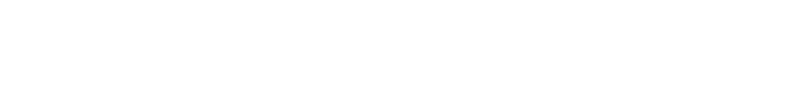
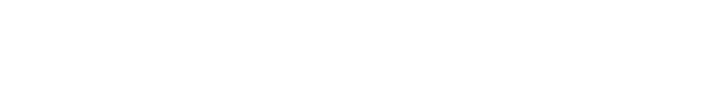


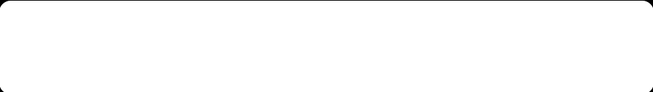
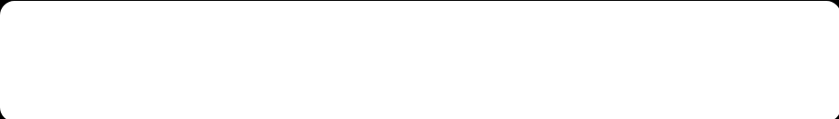





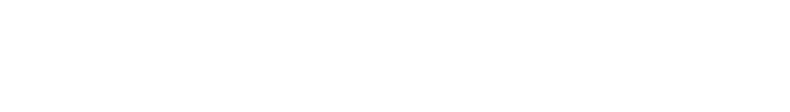








09 / 11 • Analiză critică
Analiza critică — Puncte tari și slabe
PUNCTE TARI
PUNCTE SLABE
Generalitate
Sub Frame-Pred pe video
Funcționează pe imagini, video și date tabulare —
fără ipoteze privind tipul datelor
AUC 0.941 vs. 0.954 pe Ped2 — metodele
specializate cu optical flow rămân superioare
Mecanism explicit
Memorie fixă la test
Amplifică eroarea pe multe anomalii prin
dicționarul de normalitate înghețat
Nu se adaptează la drift-uri de distribuție — dacă
normalul se schimbă, memoria devine depășită
Eficiență ridicată
Alegerea lui N rămâne empirică
Overhead memorie neglijabil — 4×10⁻⁴s/frame,
inferență la 38 fps
Nu există o regulă teoretică clară pentru alegerea dimensiunii
memoriei; se testează experimental.
Robustețe după un prag al memoriei
Eșec la suprapunere semantică
Performanța devine stabilă când N este suficient de mare.
Anomalii cu textură similară normalului pot fi
reconstruite fidel → FN
Antrenare end-to-end
Performanță modestă pe CIFAR-10
Encoder + decoder + memorie optimizate
simultan, fără etape separate
AUC 0.6088 — variabilitatea intra-clasă mare face
profilul normalului greu de capturat
Antrenare doar pe date normale
Interpretabilitate limitată
Nu necesită date anormale la antrenare —
aplicabil în scenarii reale
Slot-urile de memorie pot fi vizualizate, dar nu
există explicabilitate pentru decizii individuale
Notes:
În acest slide am sintetizat punctele tari și limitele metodei.
Principalul avantaj al MemAE este că nu schimbă complet autoencoderul, ci adaugă un mecanism de memorie care reține prototipuri ale normalității. Astfel, la testare, reconstrucția se face din tipare normale, ceea ce amplifică eroarea pentru multe anomalii. Metoda este destul de generală, pentru că autorii o testează pe imagini, video și date de cybersecurity, și este eficientă, având un overhead foarte mic față de autoencoderul standard.
Totuși, metoda are și limite.
Pe video nu depășește Frame-Pred, care este o metodă specializată pentru video și folosește informații suplimentare precum predicția de cadre și optical flow. În plus, memoria este fixă la testare, deci dacă distribuția normalului se schimbă, modelul nu se adaptează automat. Alegerea dimensiunii memoriei N este tot empirică, iar dacă o anomalie seamănă foarte mult cu normalul, ea poate fi reconstruită bine și poate deveni un false negative. De asemenea, pe CIFAR-10 performanța este modestă, ceea ce arată că metoda are dificultăți când normalitatea vizuală este foarte variată.”
Legat de N, ca e si la avanaj si la punct slab
„Aici nu este o contradicție. Autorii arată că, după ce memoria are suficient de multe sloturi, performanța devine stabilă, deci modelul nu este extrem de sensibil la N. Totuși, limita este că nu știm dinainte care este acel N suficient de mare pentru un dataset nou. Alegerea lui rămâne empirică, prin experimente. Deci robustețea la N este un avantaj după ce ai ales o zonă bună, dar procesul de alegere a lui N rămâne un punct slab.”

Slide 10



























10 / 11
Replicarea Codului și Analiza FP & FN
Replicare · UCSD-Ped2
False Positives (FP)
False Negatives (FN)
REZULTATE REPLICATE
Metrică
Original
Replicare
Crowd density spikes
Biciclist lent
AUC Ped2
0.9410
~0.935
Configurație rară →
slot-uri de memorie neacoperite
Siluetă similară pietonului →
encoding apropiat de normal
FPS inferență
38
35–40
AUC Avenue
0.833
~0.825
Iluminare bruscă
Schimbare texturală temporară →
encoding divergent
Anomalie introdusă gradual
— N=2000 esențial; N=100 → AUC scade la ~0.89
Primele frame-uri normale
diluează eroarea cuboid-ului
— λ=0.001 (2/N) optim pe Ped2
— ~500 epoch pentru convergență completă
Mișcare rapidă legitimă
Textură similară normalului
Cuboid temporal captează
mișcarea ca outlier
Encoder extrage features
similare → reconstrucție fidelă
Cauza comună: variabilitate intra-clasă
normală neacoperită de memorie
Cauza comună: suprapunere semantică
anomalie ↔ pattern-uri normale
UCSD-Ped2: anomalii detectate (bicicletă, vehicul)
Limita fundamentală: granița de decizie bazată exclusiv pe eroarea MSE rămâne vulnerabilă la ambele tipuri de erori.
Notes:
„Am replicat MemAE pe setul UCSD-Ped2, urmând specificațiile din articol: encoder și decoder cu convoluții 3D, cuboid de 16 frame-uri grayscale, N=2000 slot-uri de memorie, λ=0.001 egal cu 2/N, alpha=0.0002 și Adam cu learning rate 0.0001.
Rezultatele obținute sunt comparabile cu cele din articol: AUC aproximativ 0.935 față de 0.941 raportat, diferența putând fi explicată prin variații de preprocesare. Am testat și pe CUHK Avenue cu rezultate similare.
Observații practice: preprocesarea este critică — normalizarea frame-urilor la intervalul 0-1 și rezoluția 256×256 trebuie respectate exact. Convergența memoriei necesită circa 500 de epoci.
Cazuri de False Positives — adică frame-uri normale clasificate greșit ca anomalii: aglomerări bruște de pietoni pe care memoria nu le-a văzut suficient la antrenare; schimbări bruște de iluminare cum ar fi umbrele mașinilor; și mișcări legitime rapide cum ar fi jogging-ul sau gesticulatul amplu.
Cazuri de False Negatives — anomalii ratate: un biciclist care se mișcă lent și a cărui siluetă seamănă cu un pieton; anomalii introduse gradual, unde eroarea medie a cuboid-ului este diluată de frame-urile inițiale normale; și vehicule mici, cum ar fi scooterele, care pot semăna textural cu un grup compact de oameni.
Concluzia: algoritmul eșuează când anomalia și normalul împart pattern-uri locale, și generează fals pozitive când normalul este rar sau neacoperit suficient în memorie."

Slide 11





11 / 11 · AI & Concluzii
AI usage report și concluzii
Instrumente utilizate și lecții învățate
Ce a funcționat bine
Erori/Limitări ale utilizării AI
– Matematică: Claude a explicat conceptele matematice de baza,
De exemplu pentru Hard Shrinkage
– Eroare 1: Unele răspunsuri AI au confundat MemAE cu
VAE; am corectat prin verificarea articolului.
– Eroare 2: Claude a sugerat λ fix la 0.001 pentru
toate seturile — incorect, λ ∈ [1/N, 3/N]
– Arhitectură: ChatGPT a clarificat diferența Conv2D
vs Conv3D și dimensiunile tensoriale ale cuboid-ului
video
– Eroare 3: „Entropy loss” confundat cu
cross-entropy — este entropia Shannon a
distribuției ŵ
– Implementare: AI a ajutat la schițarea logicii modulului de
memorie; implementarea a fost verificată manual.
AI este util pentru concepte generale, dar necesită verificare constantă față de textul original.
Concluzii
01
02
03
MemAE rezolvă o problemă reală a
AE clasic printr-un mecanism explicit
de memorie înghețată
Sparse addressing prin Hard Shrinkage
și Entropy Loss amplifică eroarea
pentru anomalii
Replicarea tendința raportată în articol;
FP/FN arată limitele metodei
Autorii menționează ca direcție viitoare folosirea ponderilor de addressing ca scor de anomalie, deoarece acestea pot indica cât de greu găsește modelul prototipuri normale relevante.
Notes:
Pentru partea de AI usage report, am folosit instrumente AI mai ales ca suport de înțelegere și verificare, nu ca sursă finală necriticată. M-au ajutat să clarific concepte precum hard shrinkage, entropy loss, diferența dintre Conv2D și Conv3D și logica modulului de memorie. De asemenea, AI-ul a fost util pentru structurarea explicațiilor și pentru verificarea codului de replicare.
Totuși, a fost necesară verificarea constantă cu articolul original. De exemplu, unele răspunsuri AI au confundat MemAE cu un VAE, deși în articol VAE este doar baseline, nu baza metodei propuse. Altă eroare a fost legată de pragul λ: nu este o valoare fixă pentru toate seturile, ci autorii recomandă intervalul [1/N, 3/N].
De asemenea, entropy loss nu este cross-entropy clasică, ci entropia distribuției de attention după shrinkage.
Concluzia principală este că MemAE rezolvă o limitare reală a autoencoderului clasic: faptul că acesta poate reconstrui prea bine și anomaliile. Prin memoria de prototipuri normale și prin sparse addressing, modelul este încurajat să reconstruiască inputul folosind doar tipare normale relevante, ceea ce amplifică eroarea pentru multe anomalii. Replicarea și analiza FP/FN arată că metoda este eficientă, dar nu perfectă: atunci când anomalia seamănă semantic cu normalul sau când normalitatea este foarte variată, pot apărea erori.

Slide 12
Vă mulțumim
pentru atenție!
Gugu Bianca
Bureacă Angela-Emilia
Notes:
„Bună ziua. Prezentarea noastră de astăzi este despre articolul MemAE – Memorizing Normality to Detect Anomaly, publicat în 2019 de Dong Gong și colegii săi, care propune MemAE, adică un autoencoder augmentat cu memorie pentru detecția nesupervizată de anomalii.
Tema centrală este detectarea nesupervizată a anomaliilor — adică să identificăm automat ce este neobișnuit într-un set de date, fără să avem exemple de anomalii la antrenare. Insa idea prezentata care se diferentiaza de ceea ce exista este foarte simplu de inteles: în loc să lăsăm autoencoderul să reconstruiască orice, îl forțăm să reconstruiască printr-o memorie care a văzut doar tipare normale.
Vom parcurge ipoteza autorilor, arhitectura propusă, funcțiile de pierdere, rezultatele experimentale, și vom încheia cu o secțiune de replicare a codului și cu raportul nostru de utilizare AI."

Slide 13


Variația hiperparametrilor cheie
Dimensiunea memoriei N și pragul de shrinkage λ
INTERPRETARE
N prea mic limitează varietatea normalului; N prea mare cere mai mult tuning și poate dilua prototipurile.
λ controlează cât de agresiv tăiem ponderile mici: fără λ, addressing-ul devine dens; prea mare poate pierde informație.
În articol, autorii recomandă λ în intervalul [1/N, 3/N] și arată robustețe când memoria este suficient de mare.
MemAE • analiză critică & replicare
11
Notes:
Aici am variat doi hiperparametri. Primul este dimensiunea memoriei N. Dacă N este prea mic, normalitatea nu are suficientă capacitate. Dacă N este prea mare, nu înseamnă automat mai bine, pentru că modelul poate avea nevoie de mai multe date și de tuning. Al doilea este pragul lambda. Fără shrinkage, folosim prea multe sloturi; cu lambda prea mare, tăiem informație utilă. În articol, intervalul recomandat este între 1 pe N și 3 pe N.

